Slide 1
PRŮMYSLOVĚ-PRÁVNÍ OCHRANA
DUŠEVNÍHO VLASTNICTVÍ
Markéta Vlasáková
Masarykova univerzita
Centrum pro transfer technologií

Slide 2

dnešní cíle
Povědomí o problematice DV
Když někdy v životě narazím na DV, budu vědět co s tím, kde hledat, případně kam se obrátit.

Slide 3
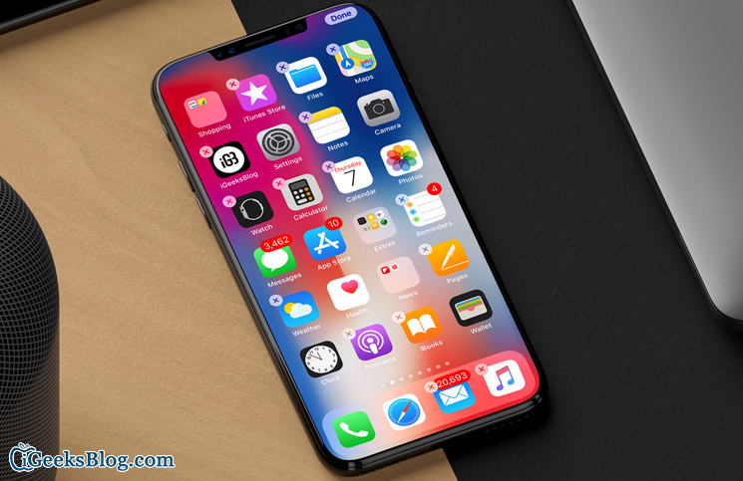
- odbočka -
Kolik patentů?
Kolik ochranných známek?

Slide 4
duševní vlastnictví
je výsledkem tvořivosti lidské mysli
míra odlišení a to, jak je tato míra společností ceněna, dělá i z výtvorů mysli různě ceněné produkty
práva k těmto produktům mohou být mnohdy předmětem zajímavých obchodních transakcí (a také předmětem zájmu ze strany neoprávněných osob)
je výsledkem duševní tvůrčí práce - jde o vlastnictví nehmotné

Slide 5
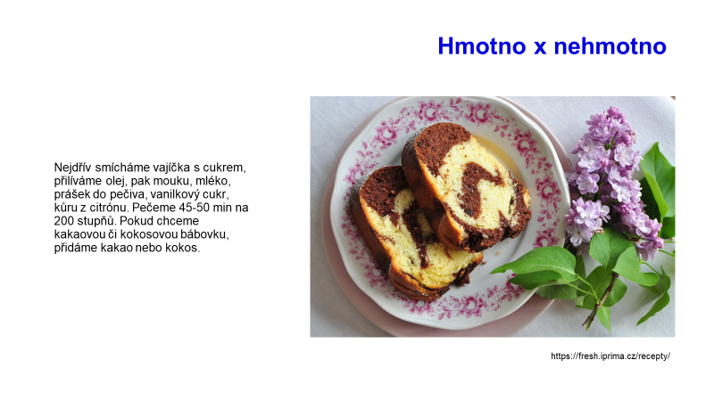

Slide 6
Jak se nás to týká?
DV z pohledu vědce:
VÝSLEDKY VLASTNÍHO VÝZKUMU - často je podceňován jejich ekonomický potenciál
Publikace, know-how, patenty, užitné vzory
DV z pohledu manažera:
NEHMOTNÉ STATKY, jejichž využívání dává výrobku přidanou hodnotu
Ochranná známka, know-how, patenty, UV

Slide 7
morální nárok
Když vymyslíte něco fakt skvělého, vždy se najde někdo, kdo si to bude chtít přivlastnit – a Vás z toho vynechat.
Pokud nebudete schopní si vykompenzovat léta dřiny a odříkání, které jste museli vývoji svého nápadu obětovat, ale někdo jiný ho vytěží místo Vás – tak příště už se ničím tak skvělým nebudete vůbec namáhat.

Slide 8
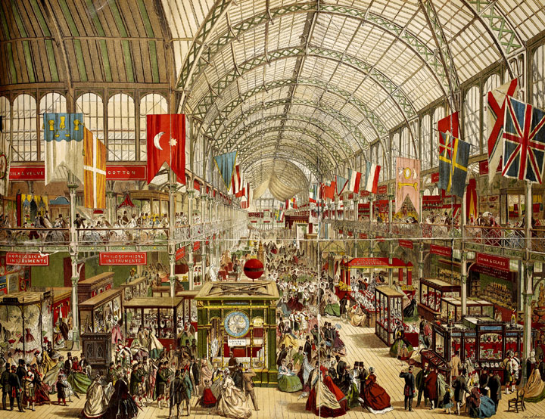
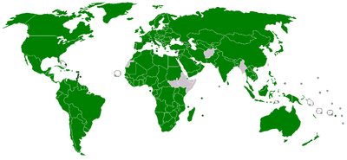
1851 The Great Exhibition, Londýn
1873
Weltausstellung, Vídeň
1883
Pařížská unijní úmluva na ochranu průmyslového vlastnictví
PUÚ je stále v platnosti. Československo k ní přistoupilo 5. 10. 1919.

Slide 9
- odbočka -
Jaké byly patenty v 19. stol, v době prům. revoluce a dnes? – klonování, sekvenování, programování…
kdo byl autor v 19. stol, kdo je dnes? Kdo z vás je autor?

Slide 10
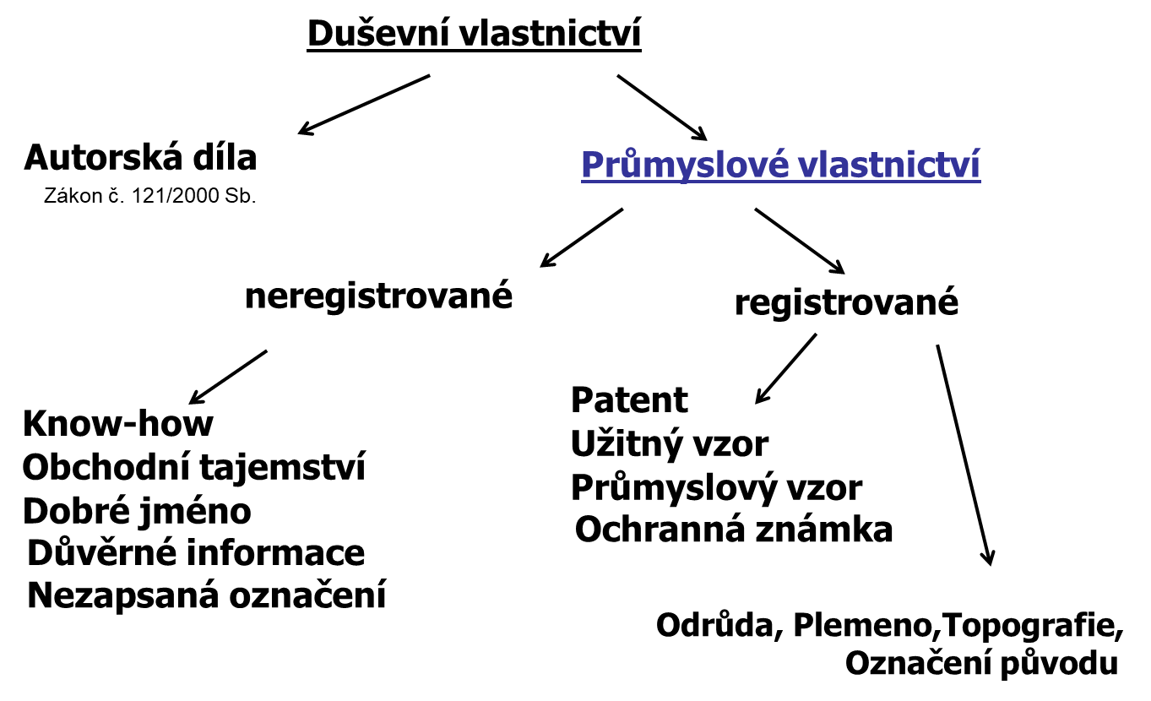

Slide 11
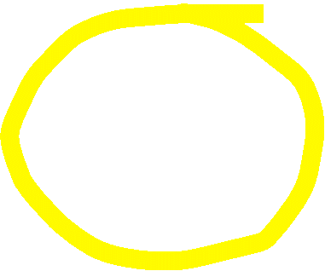

Slide 12
Ochranná známka
právní nástroj ochrany značky, pomocí které firmy identifikují samy sebe, své výrobky a služby a tím se pro zákazníky odlišují od ostatních firem, které na trh přinášejí stejné nebo podobné výrobky a služby.
OZ nebrání konkurenci přinést na trh stejné výrobky či služby
Vlastník registrované ochranné známky může v případě jejího porušení započít právní úkony, směřující k zabránění neoprávněného použití této známky.
Slovní vs. obrazová

Slide 13

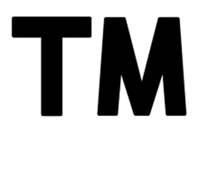


OZ
usnadňuje zákazníkům orientaci na trhu
každá OZ představuje určitou kvalitu – proto ji zákazník vyhledává nebo se jí vyhýbá
firmy bojují o zákazníka tím, že mu přináší očekávanou kvalitu
budování dobrého jména
napodobování úspěšných značek

Slide 14







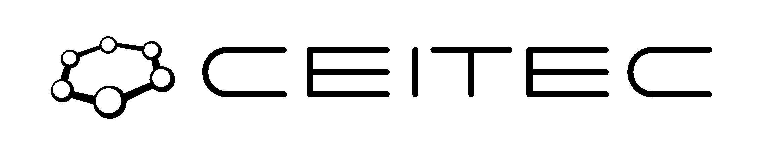

Slide 15
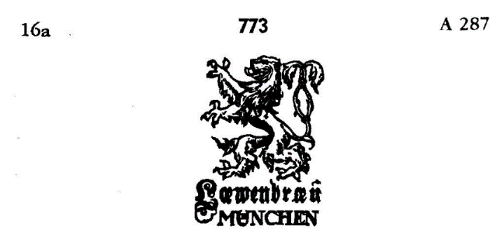


Platnost OZ
Známky se zapisují na 10 let s možností obnovy na dalších 10 let po neomezeně dlouhou dobu
1886, DE
1875, UK

Slide 16

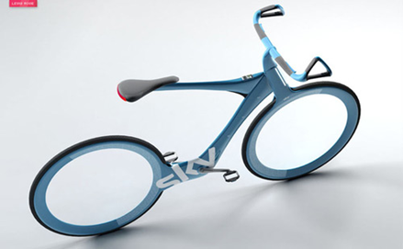
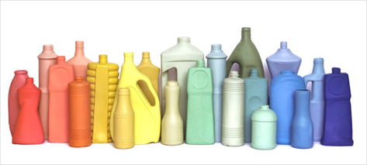
Průmyslový vzor
způsob právní ochrany designu výrobku
jedná se o vzhled výrobku nebo jeho části, zejména o linie, obrysy, barvy, tvar, strukturu, materiál nebo zdobení výrobku.
(zákon č. 207/2000 Sb., o ochraně průmyslových vzorů)
musí být nový a mít individuální povahu
Platí 5 let ode dne podání přihlášky a lze ji opakovaně obnovit, vždy o 5 let až na celkovou dobu 25 let.

Slide 17
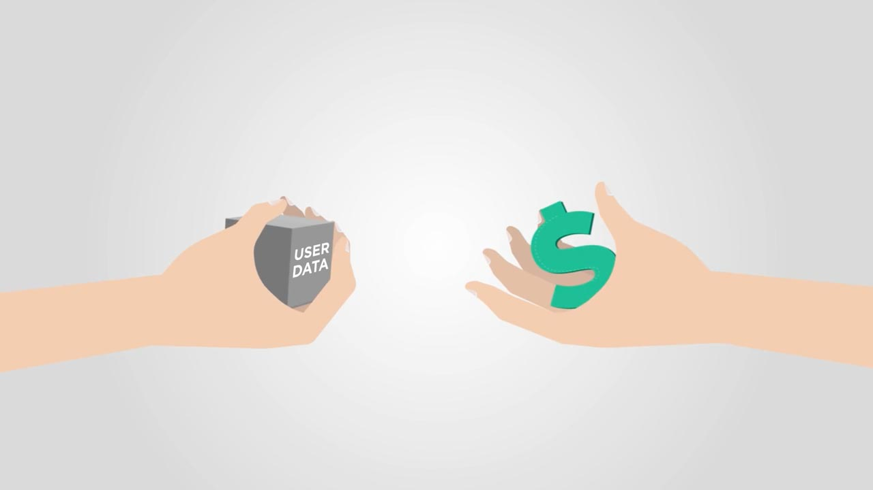
„nové“ DV
brand
goodwill
doménové jméno
Franšíza
user data
Označení původu
mycollegeroomie.com

Slide 18
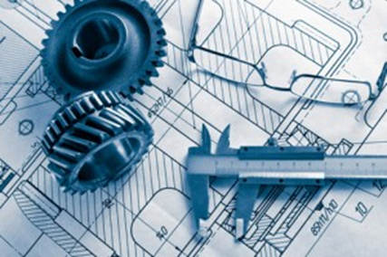
Patent / užitný vzor
Jediný způsob, jak chránit vynálezy, které se musí zveřejnit
definují co přesně má být chráněno
teritoriální povaha
Poskytují časově omezený monopol
Doba platnosti (P: 20 let + <5 pro léčiva, UV: až 10 let)
jejich udělení a následné udržování v platnosti je zpoplatněno
Udělovací řízení (1 až 5+ let), zápisné řízení (6+ měsíců)

Slide 19
Patent / užitný vzor je svého druhu společenskou smlouvou, kdy vynálezce veřejnosti odkryje svůj vynález a veřejnost, reprezentovaná státem, mu na omezenou dobu poskytuje a zajišťuje monopol na tento vynález.
Patenty (zákon 527/1990 Sb.)
Užitné vzory (zákon 478/1992 Sb.)

Slide 20

Právo majitele patentu
Majitel patentu má výlučné právo využívat vynález (neporušuje-li tím práva třetích osob), poskytnout souhlas k využívání vynálezu jiným osobám nebo na ně patent převést
Nikdo nesmí bez souhlasu majitele patentu předmět patentu využívat, vyrábět, nabízet, uvádět na trh, dovážet, skladovat, ani nabízet prostředky týkající se podstatného prvku vynálezu
  ZÁKONNÁ LICENCE
  pro experimentální účely
  pro neobchodní účely

Slide 21
Vynález je patentovatelný, když…
VYNÁLEZ (technické řešení)
NOVÝ- tj. není zpřístupněn veřejnosti nikde na světě ke dni podání přihlášky k patentovému úřadu
VÝSLEDKEM VYNÁLEZECKÉ ČINNOSTI (inventivní)
PRŮMYSLOVĚ VYUŽITELNÝ (opakovatelně vyrobitelný)

Slide 22
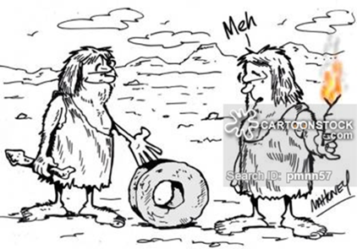
objev vs vynález

Slide 23
Za vynález se nepovažují
objevy, vědecké teorie a matematické metody
estetické výtvory
plány, pravidla a způsoby vykonávání duševní činnosti, hraní her nebo vykonávání obchodní činnosti
podávání informací
programy počítačů

Slide 24
Výluky z patentovatelnosti
Vynálezy, jejichž využití by se příčilo veřejnému pořádku nebo dobrým mravům
Způsoby chirurgického nebo terapeutického ošetřování lidského nebo zvířecího těla a diagnostické metody užívané na lidském nebo zvířecím těle
Odrůdy rostlin a plemena zvířat nebo v zásadě biologické způsoby pěstování rostlin či chovu zvířat – neplatí pro mikrobiologické způsoby a organismy

Slide 25
Novost vynálezů
Na závadu novosti jsou i vlastní publikace vynálezců!
PRVNÍ PATENTUJ – POTOM PUBLIKUJ
Zveřejněním může být i prodej výrobku
Zveřejnění není závislé na jazyce ani způsobu zveřejnění
možnost „zabělení“ části závěrečné práce

Slide 26
Jak zjistím, že je vynález patentovatelný?
Rešerše v patentové i nepatentové literatuře
google (patents, scholar)
Databáze na stránkách patentových úřadů
  www.upv.cz, www.epo.org, www.wipo.int, www.uspto.gov

Slide 27
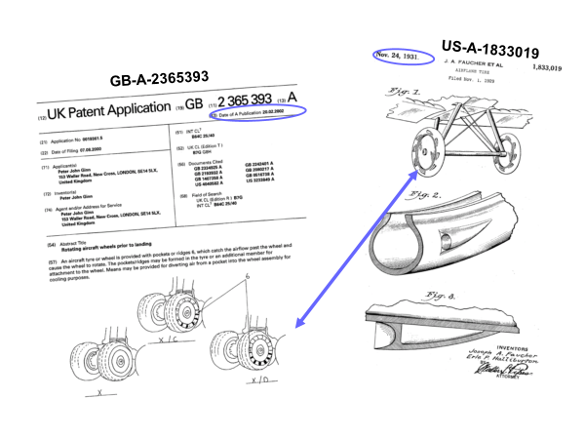

Slide 28
Patentové informace
Patenty jsou cenný zdroj informací
více než 100 milionů technických dokumentů
ze všech zveřejněných patentů je cca jen 10 % v platnosti, 90 % je volně využitelné
Pro akademické účely bez omezení
cca 10-25 % všech výdajů na výzkum je utraceno za vytvoření již známých řešení (redundantní výzkum)

Slide 29
Rešeršní databáze
Creative commons
ÚPV – patenty, OZ
Google patents
EPO (espacenet)
WIPO (patentscope)
EUIPO (eSearch)

Slide 30
Původce vs. majitel
Právo na patent má PŮVODCE vynálezu nebo jeho právní nástupce
SPOLUPŮVODCI mají právo na patent v rozsahu, v jakém se podíleli na vytvoření vynálezu
Vytvořil-li původce vynález ke splnění úkolu z pracovního poměru, přechází právo na patent na ZAMĚSTNAVATELE
původce je povinen zaměstnavatele neprodleně písemně vyrozumět o vytvoření vynálezu a předat mu podklady potřebné k posouzení vynálezu
Je-li více než jeden přihlašovatel / majitel patentu, vždy je třeba si dohodnout pravidla (=smlouva)

Slide 31
Student jako vynálezce
je-li původcem vynálezu student, patří právo na takový vynález studentovi
je-li student spolupůvodcem, má právo na patent v rozsahu, v jakém se na vytvoření vynálezu podílel
Nejde o zaměstnanecký vynález!
Smlouva o spoluvlastnictví mezi studentem a institucí
(Možnost uzavření pracovně právního poměru nebo převod práv)

Slide 32
Díky a ptejte se od toho tady jsme!
Markéta Vlasáková
CTT MU
www.ctt.muni.cz
vlasakova@ctt.muni.cz

